Slide 1
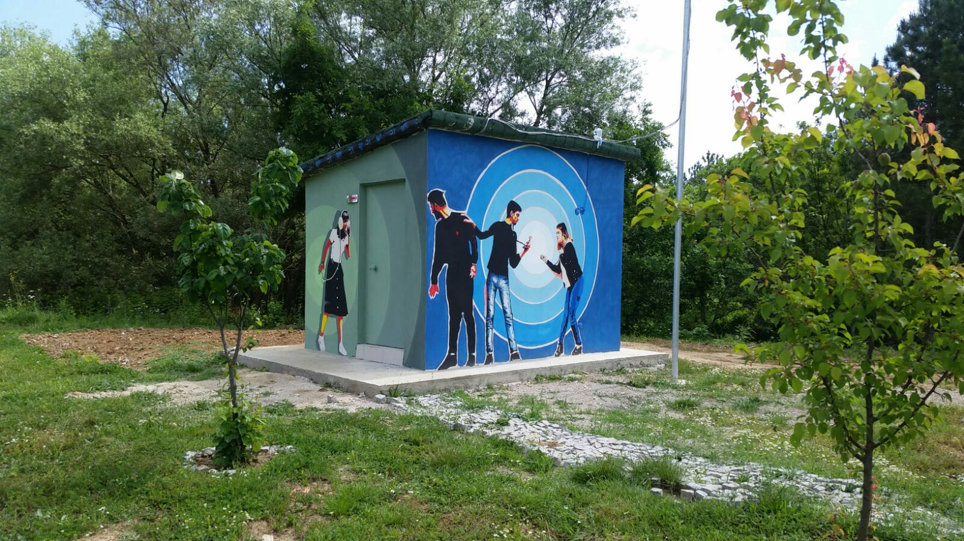
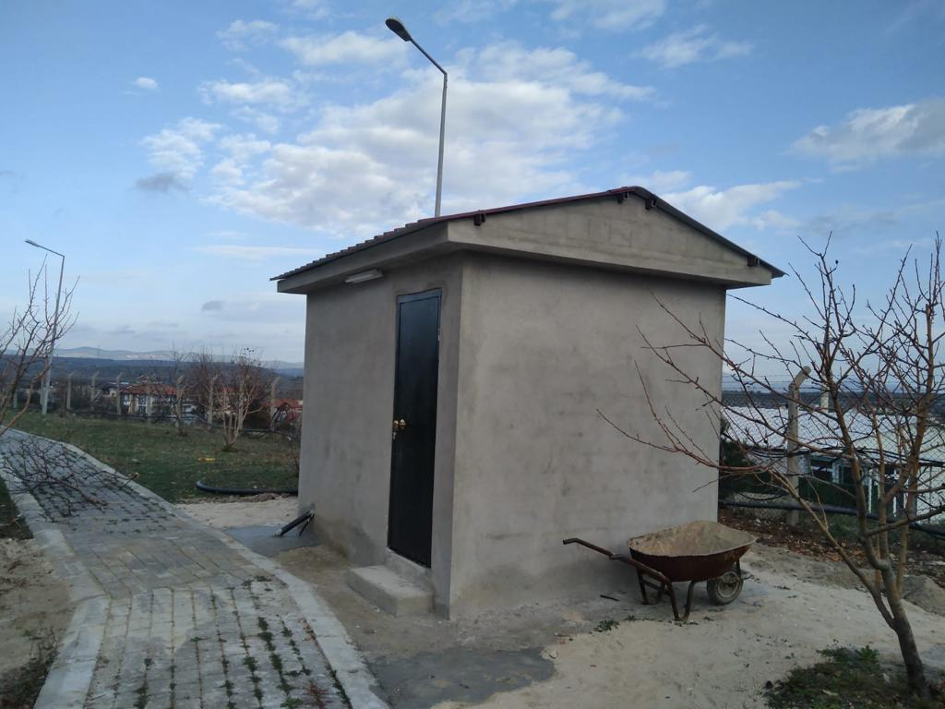
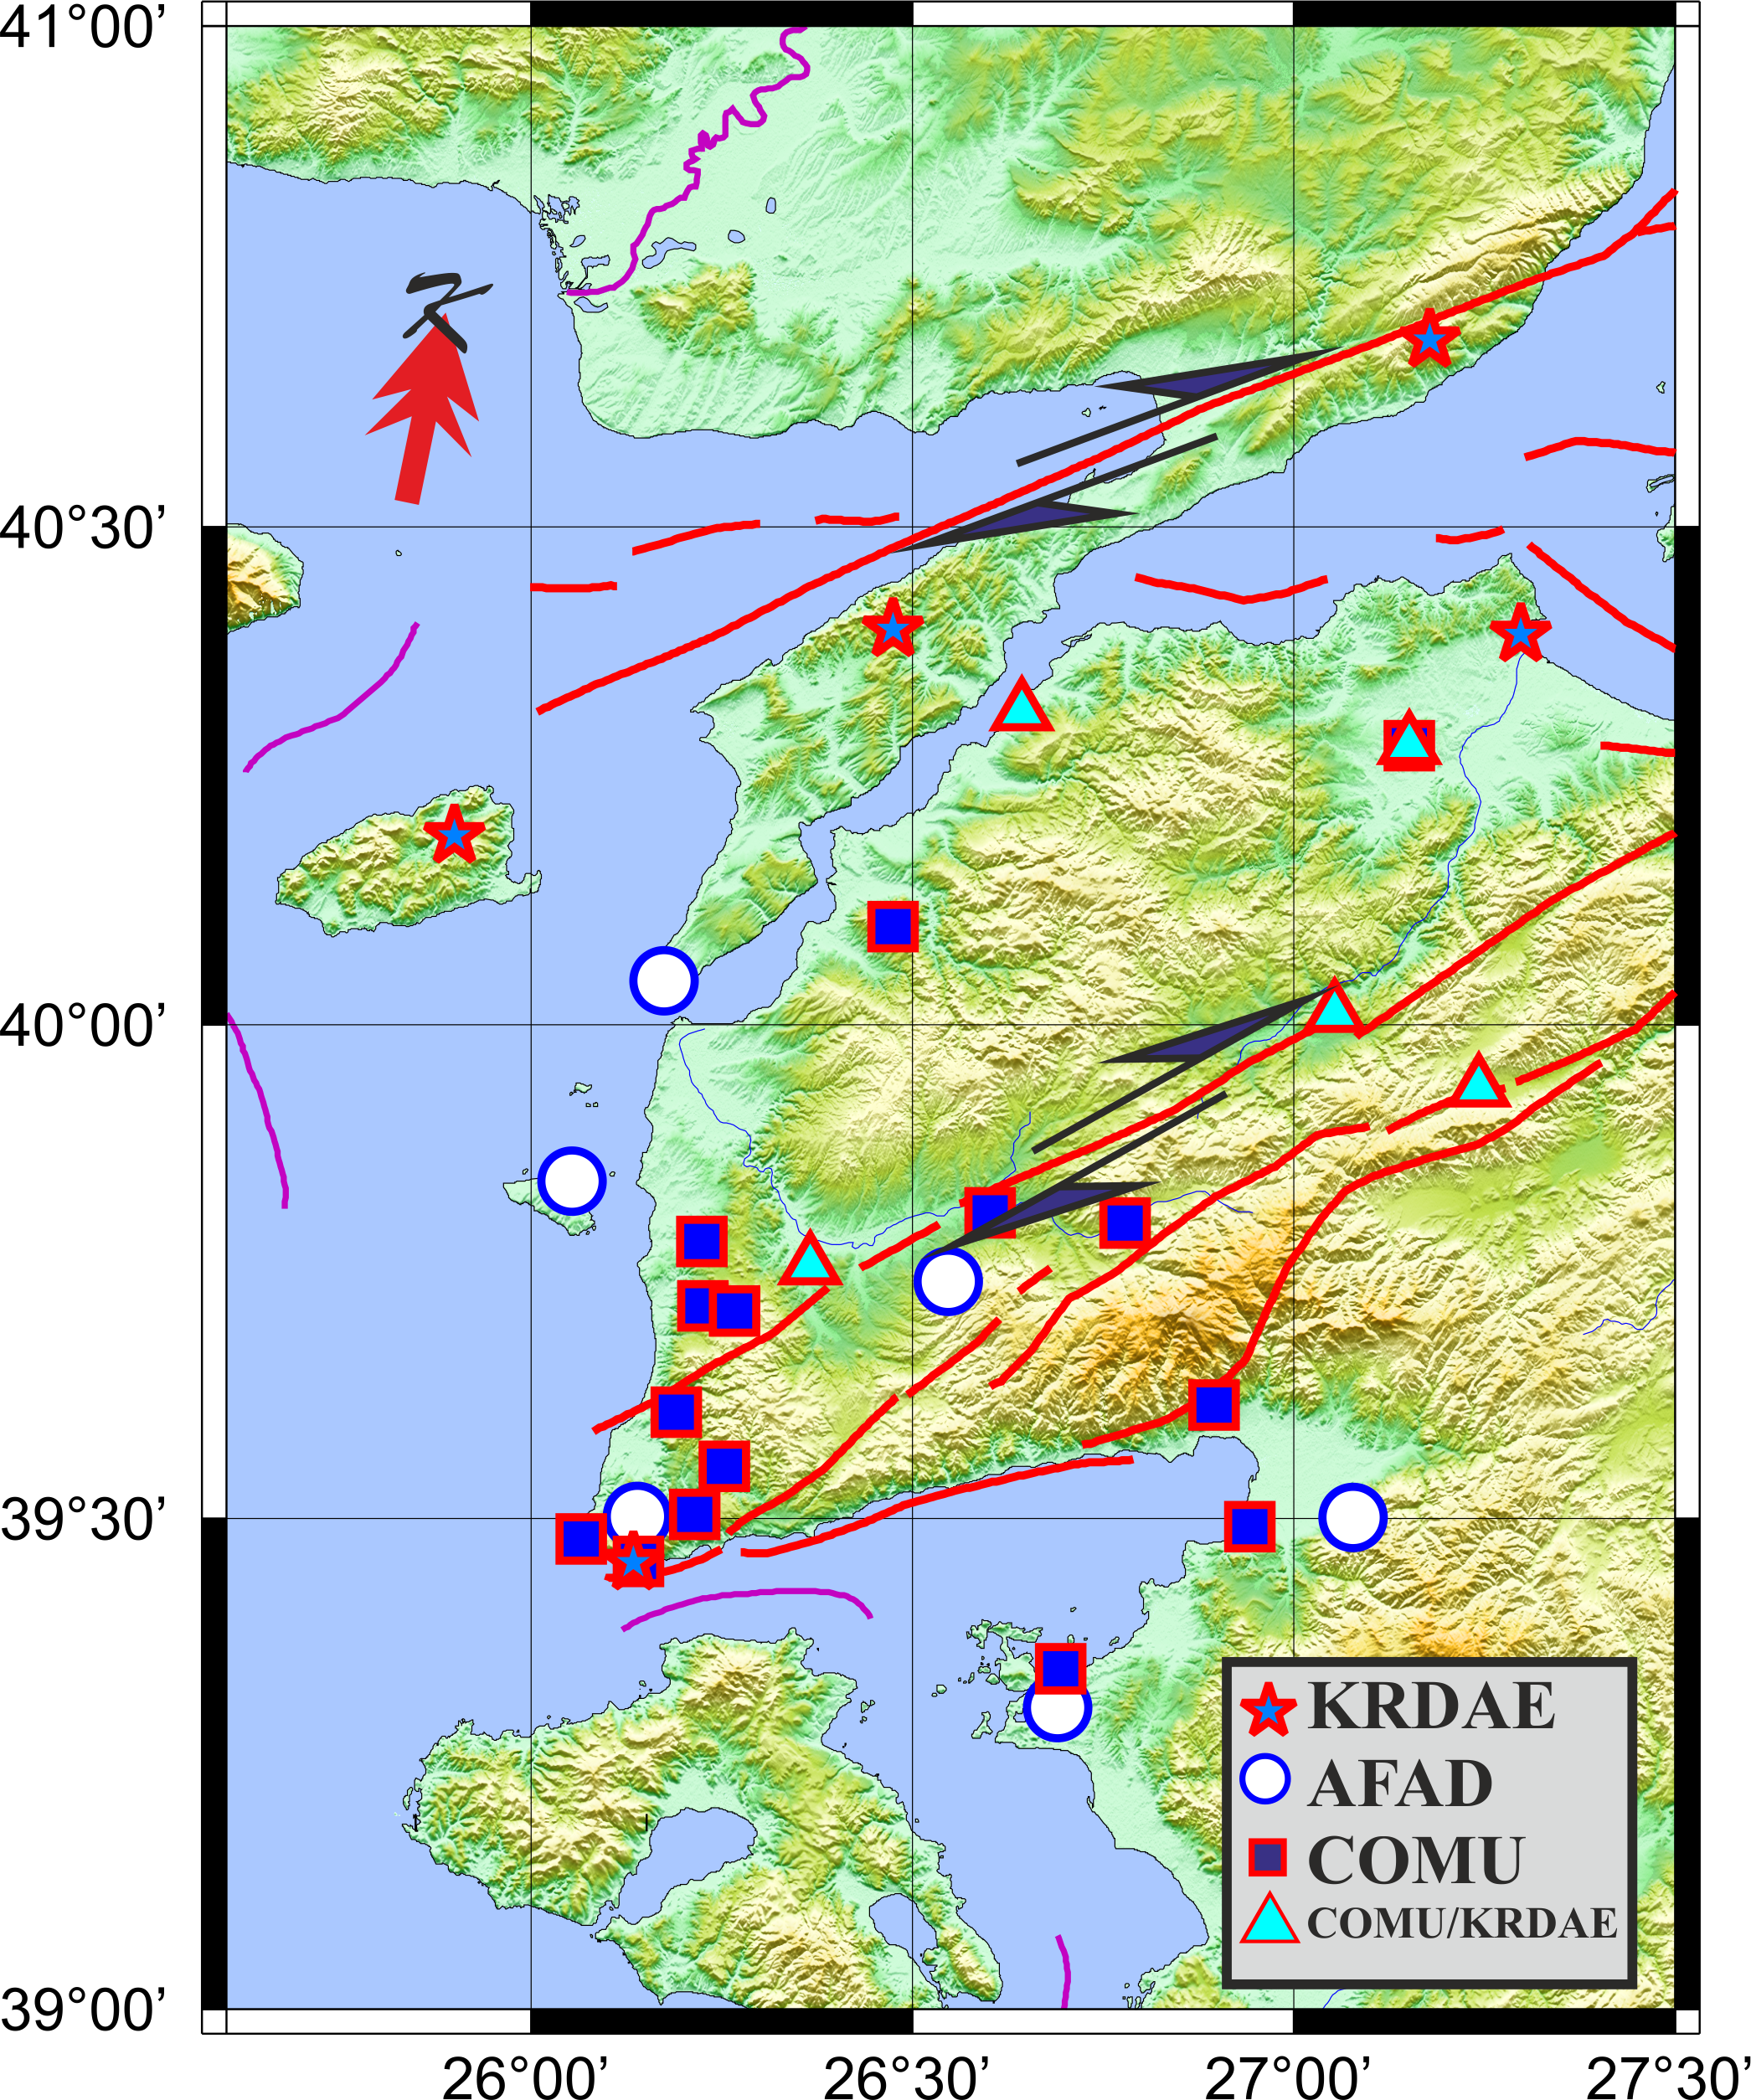
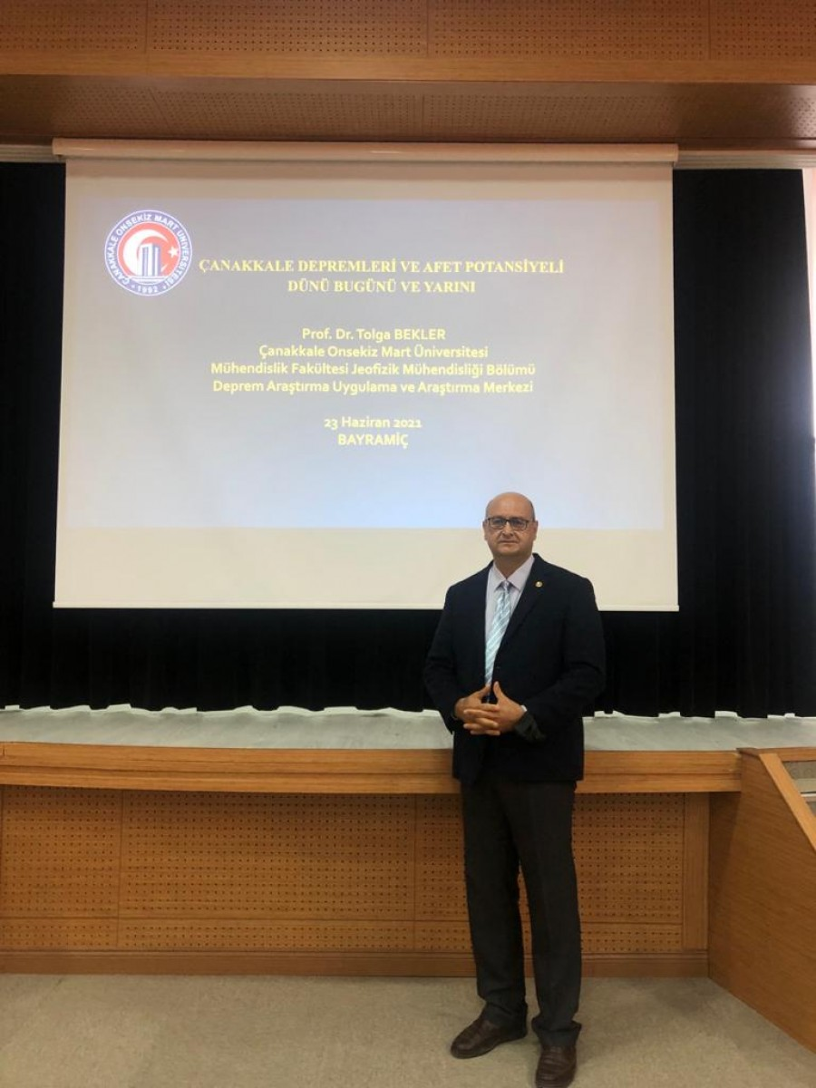
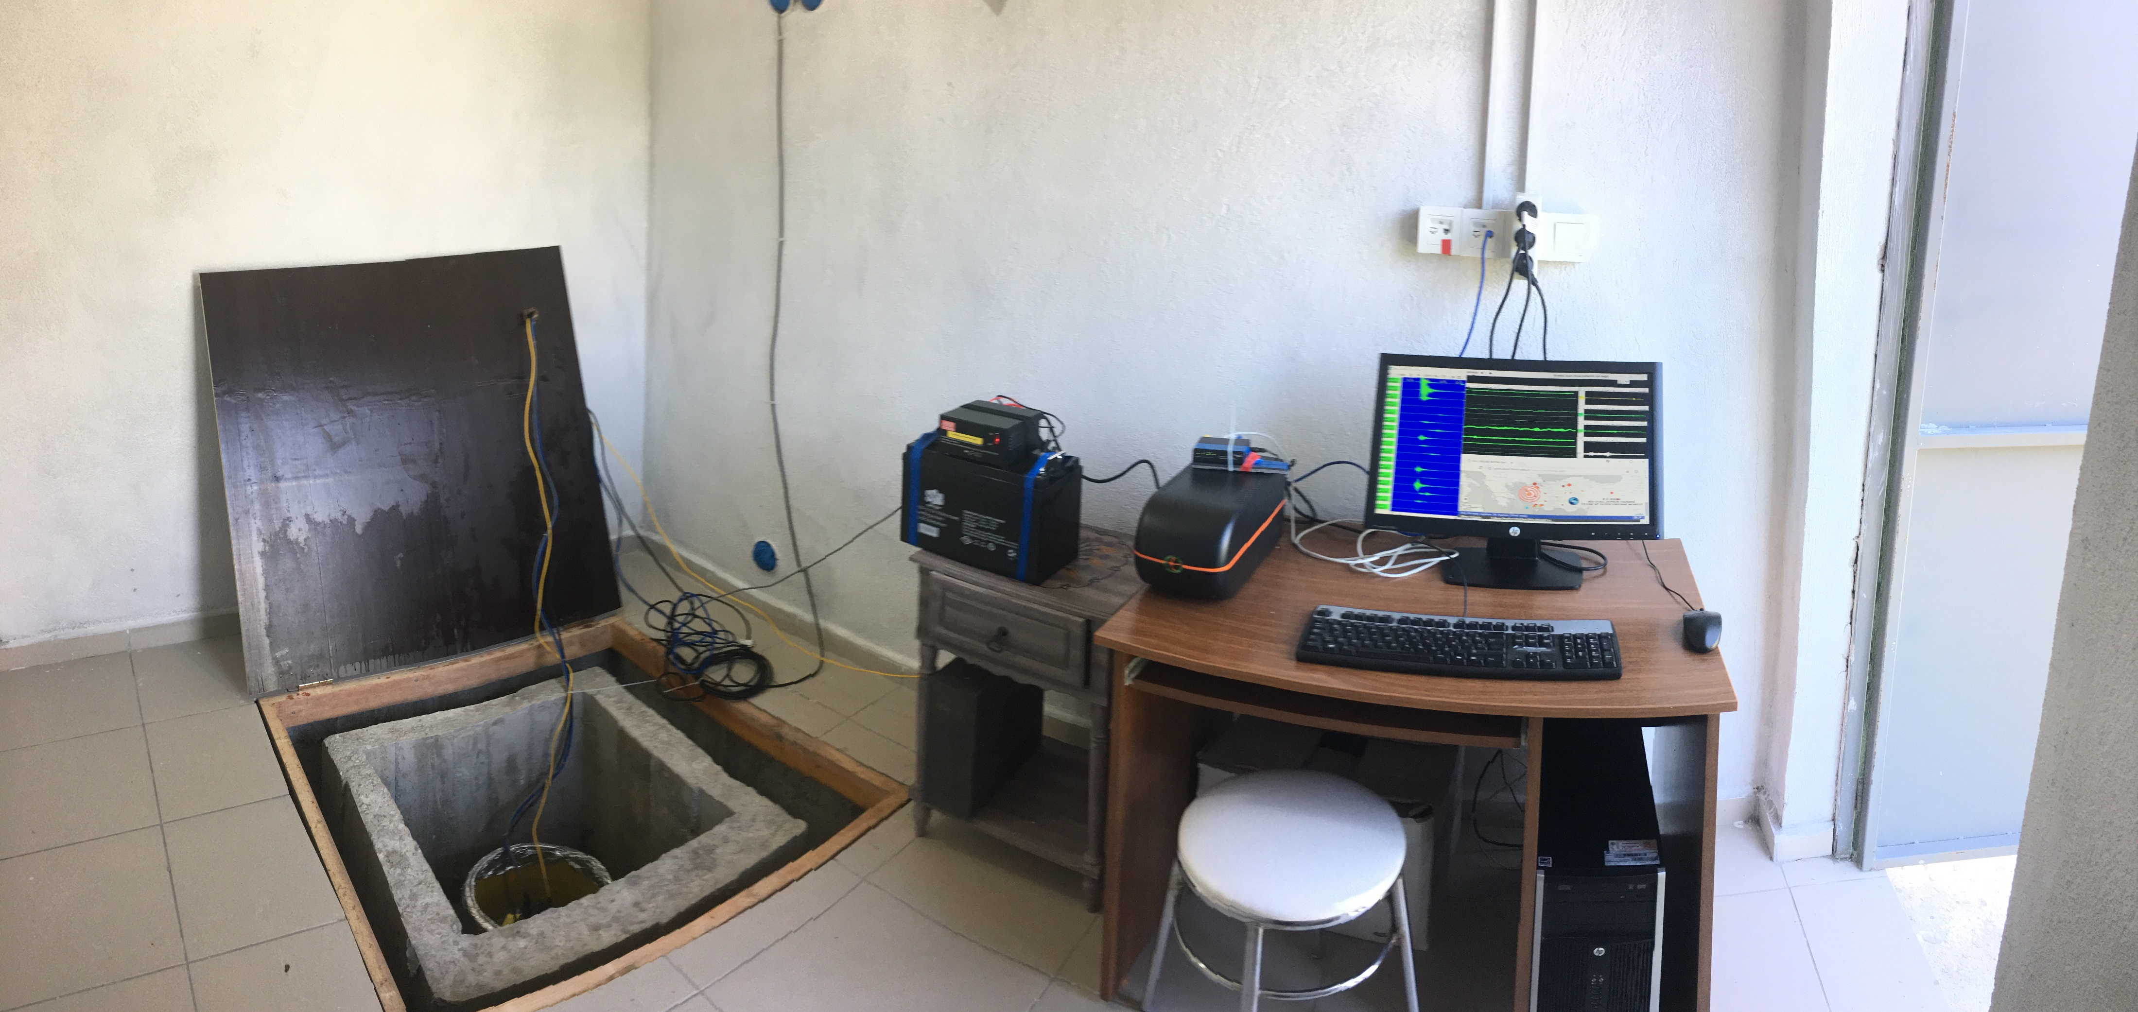
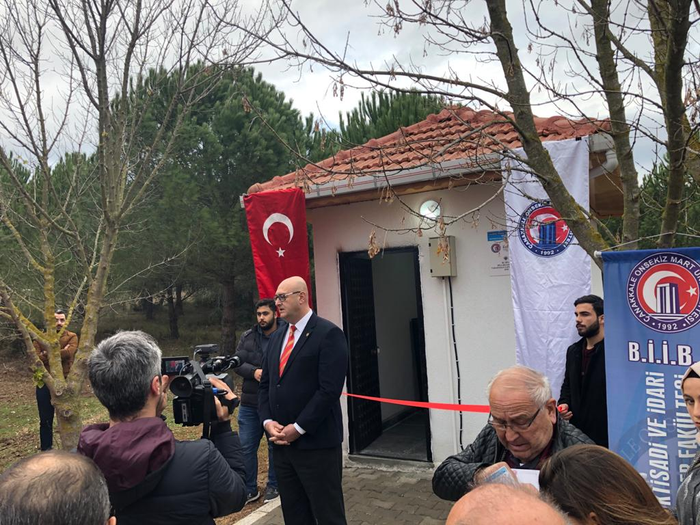
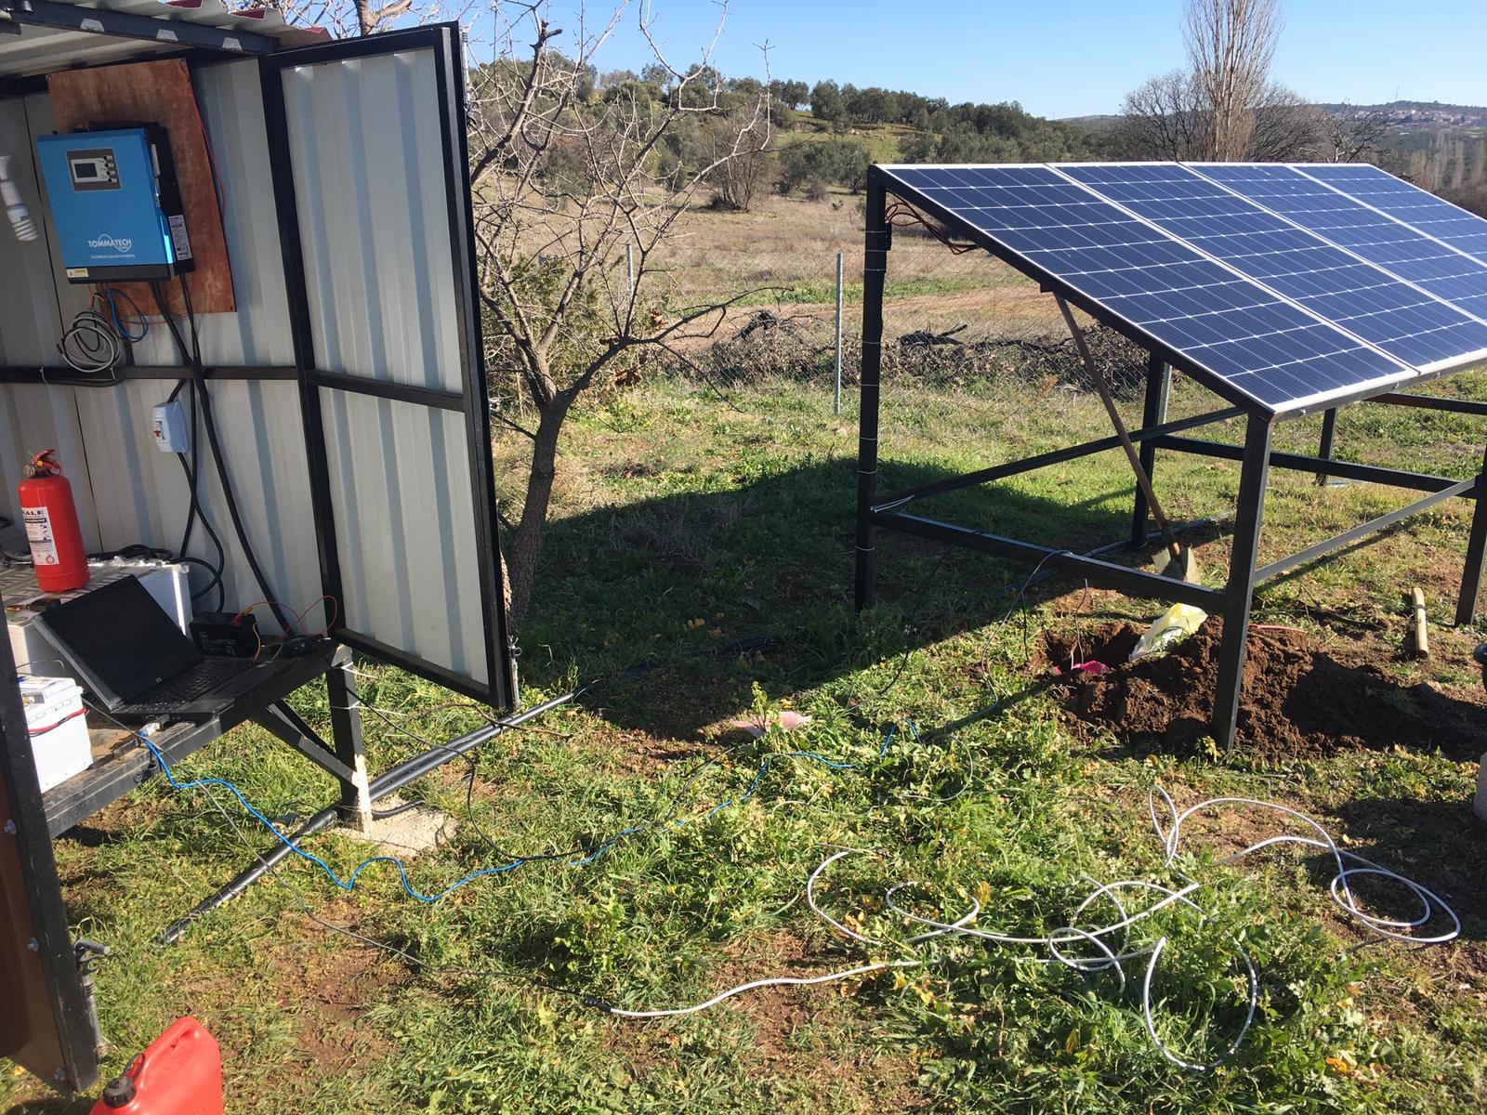
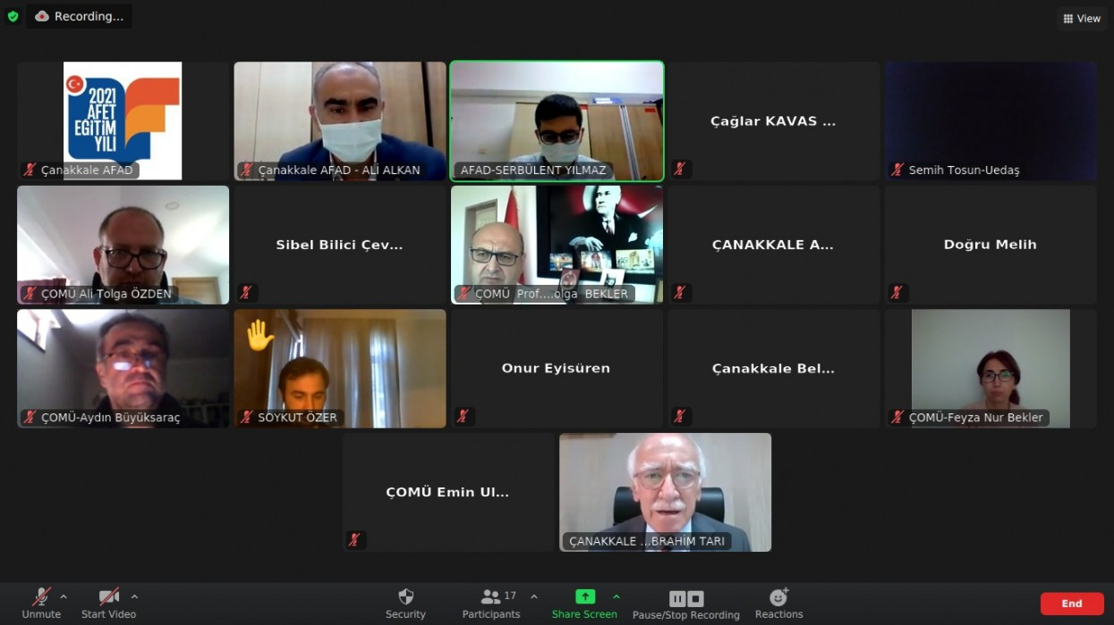
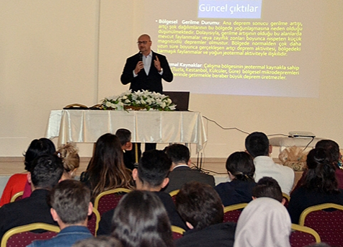
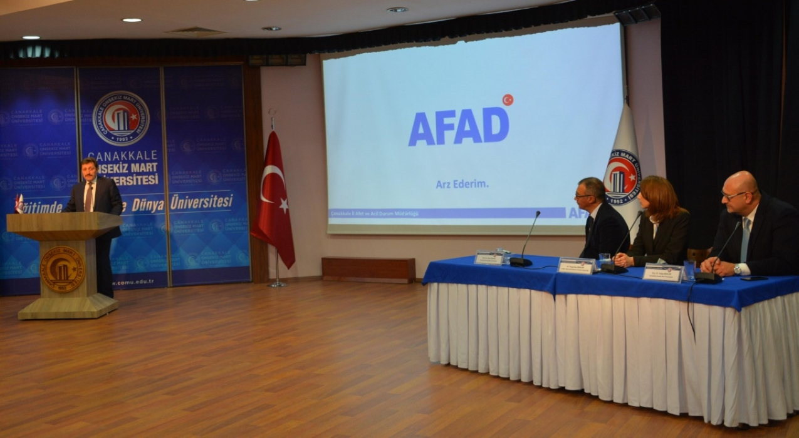
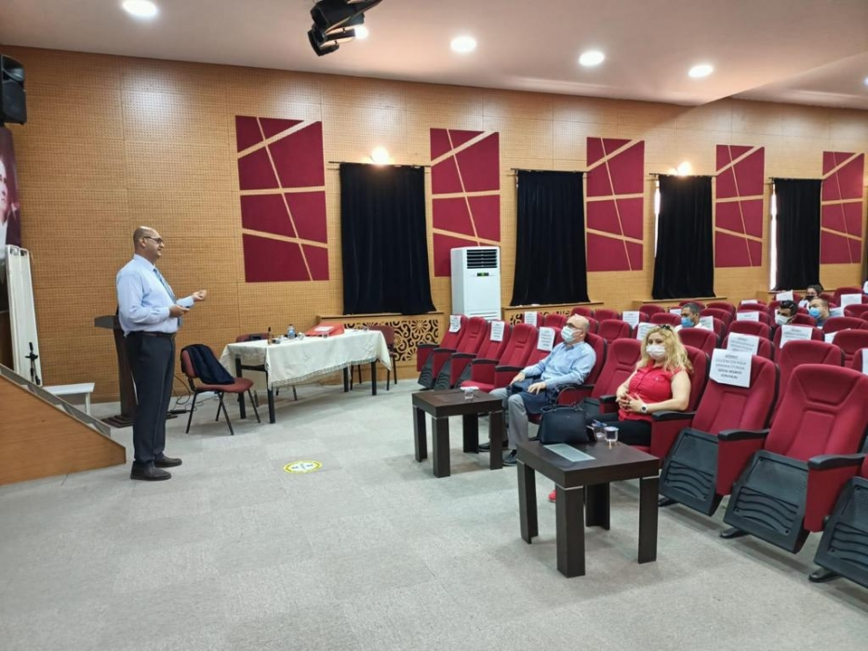
Deprem Araştırma Uygulama ve Araştırma Merkezi (DAUM)
Prof. Dr. Tolga BEKLER | Müdür
Dr. Öğretim Üyesi Yusuf Arif KUTLU | Müdür Yrd.
Kuruluş: 28 Ekim 2014 29159 sayılı Resmi Gazete
YENİCE DEPREM İSTASYONU
BAYRAMİÇ DEPREM
İSTASYONU
ÇOMU DAUM
DEPREM İSTASYONLARI
2019 – 2021 Faaliyetler
Ulusal/Uluslararası Konferans /Kongre /Sempozyum Sayısı:4
Araştırma Proje Sayısı :2 (1 BAP, 1 AFAD)
Sosyal Sorunluluk Projesi: 3
Dış Paydaşları: Kandilli Rasathanesi ve DAE, AFAD, Uluslararası Sismoloji Merkezleri (ISC)
BİGA DEPREM İSTASYONU
GEYİKL DEPREM
İSTASYONU
ÇOMÜ Deprem Araştırma ve Uygulama ve Araştırma Merkezi (DAUM) faaliyetleri kapsamında, Bayramiç Meslek Yüksek Okulu ve Bayramiç Kaymakamlığı tarafından düzenlenen “Depremler ve Afet Eğitimi” konularında bilgilendirme semineri DAUM Müdürü Prof. Dr. Tolga BEKLER tarafından verilmiştir (23.06.2021).
İçişleri Bakanlığı AFAD İRAP il Afet Risk Azaltma planı çalışmaları kapsamında Çanakkale AFAD il müdürülüğü tarafında organize edilen ve paydaşları arasında; Çanakkale Valiliği Çanakkale Onsekiz Mart Üniversitesi, DAUM, Çanakkale Belediyesi, Çevre ve Şehircilik İl müdürlüğü, kamu kurum ve kuruluşları ve STK temsilcileri katılımı ile 3-7 Mayıs 2021 tarihinde 1. İRAP çalıştayı gerçekleştirilmiştir.
Yenice Belediyesi Gençlik ve Kültür Merkezinin desteği ile Yenice Meslek Yüksekokulu organizatörlüğünde, ÇOMÜ Deprem Araştırma Uygulama ve Araştırma Merkezi Müdürü Doç. Dr. Tolga BEKLER’in konuşmacı olarak katıldığı “Deprem Bilinci ve Yenice” konulu seminer düzenlendi (25.04.2019).
Çanakkale ve Çevresinin Güncel Deprem Aktivitesi ve Yapılan Çalışmalar Paneli Gerçekleştirildi
Çanakkale Onsekiz Mart Üniversitesi DAUM ve AFAD İl Müdürlüğü’nün işbirliğiyle organize edilen ‘’Çanakkale ve Çevresinin Güncel Deprem Aktivitesi ve Yapılan Çalışmalar’’ konulu deprem paneli gerçekleştirildi (08.03.2019)

